Slide 1
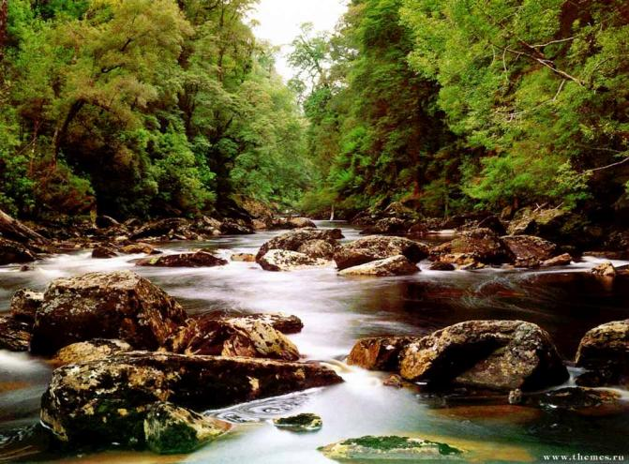
Окружающий мир
1 класс
Матвеенко
Татьяна Михайловна,
учитель начальных классов МБОУ «СОШ№14»
г.Братск

Slide 2
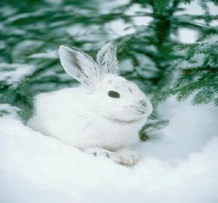
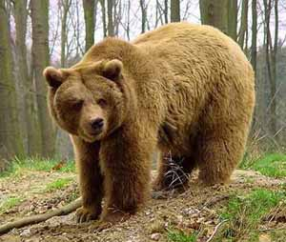
Кто такие звери ?

Slide 3
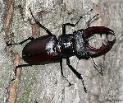
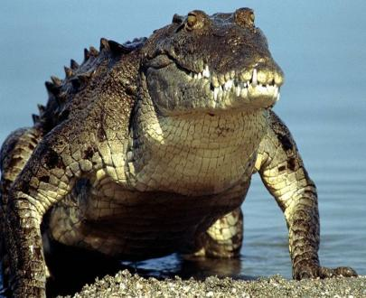
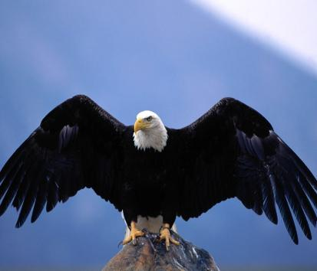
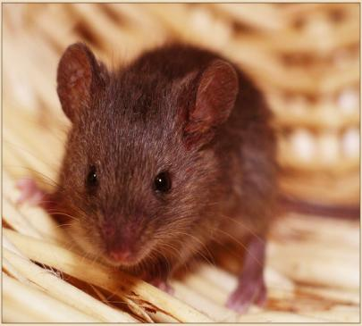

Slide 4
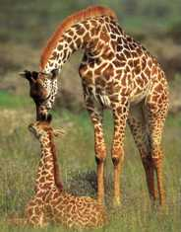
Есть копытный великан. Шея как подъемный кран, С рожками, пятнистый, Но не очень быстрый.
Жираф - животное с тонкой ШЕЕЙ И правда, оно длинношеее. Рогами не бодается. Акацией питается, Фырчит, но не кусается.

Slide 5
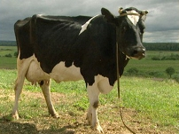
Ест траву, жуёт, молчит… А потом полдня мычит: - Мне погладите бока – Дам парного молока!.

Slide 6
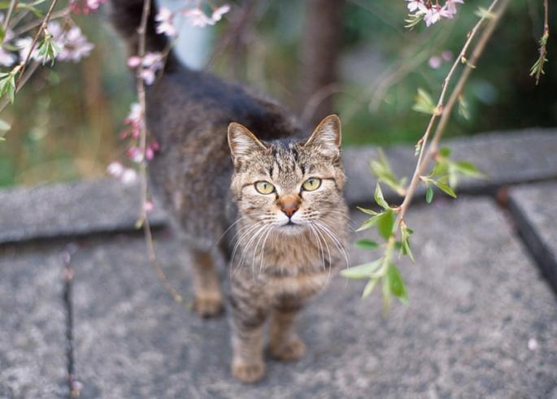
Мордочка усатая, Шубка полосатая, Часто умывается, Но с водой не знается.

Slide 7
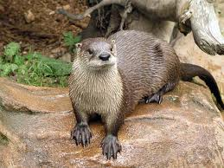
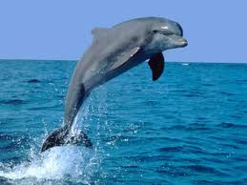
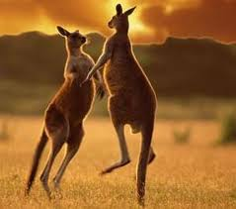
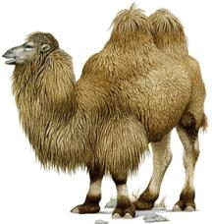
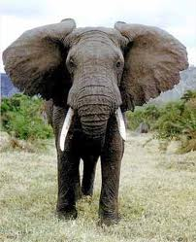
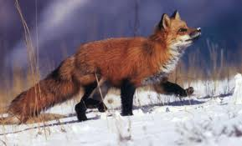
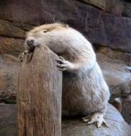
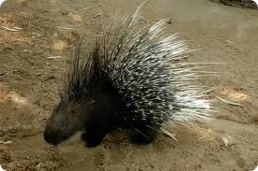
Тело зверей имеет разную форму и размер, но части тела у всех одинаковые. Их тело покрыто шерстью.

Slide 8
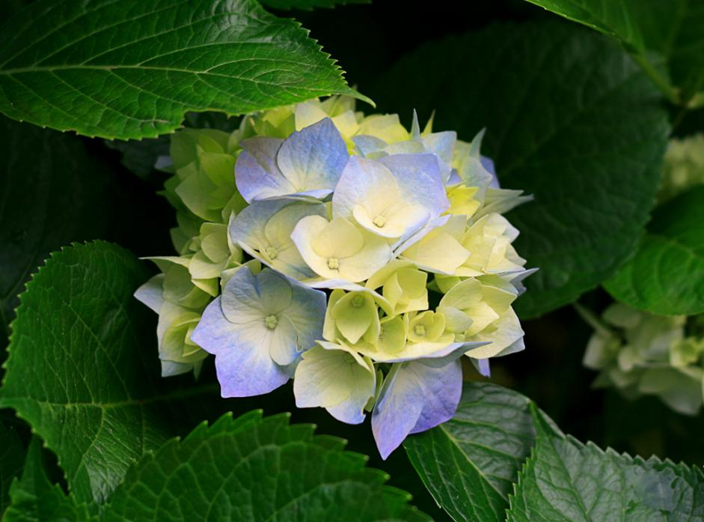
Кто здесь зверь?

Slide 9
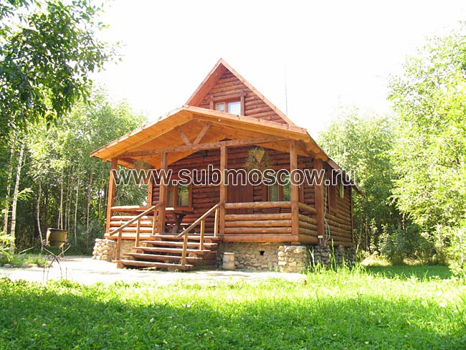
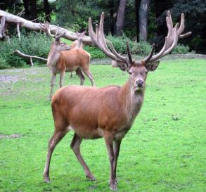
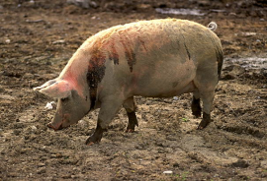
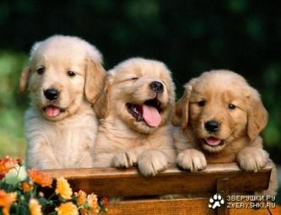
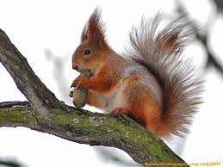
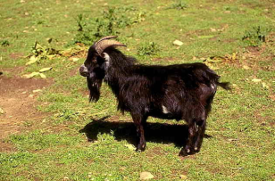
ЗВЕРИ
ДИКИЕ И ДОМАШНИЕ

Slide 10
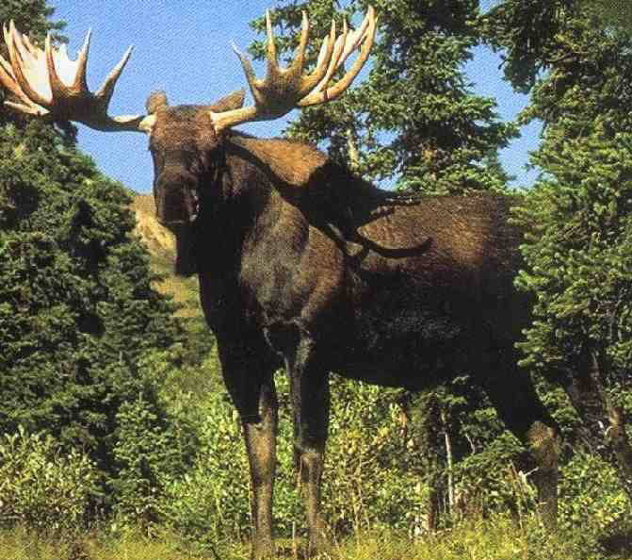
Трав копытами касаясь, Ходит по лесу красавец, Ходит смело и легко, Рога раскинув широко.

Slide 11
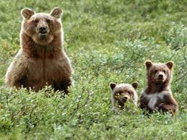
Он в берлоге спит зимой Под большущею сосной. А когда придёт весна, Просыпается от сна.

Slide 12
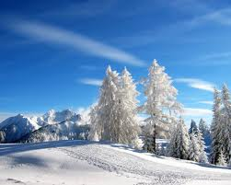
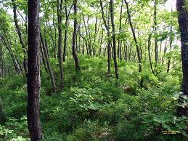
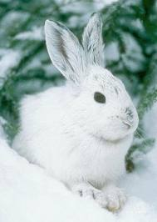
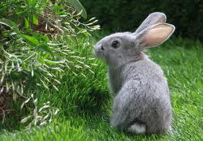
Кто зимой белый, а летом серый?
Летом серый
Зимой белый

Slide 13
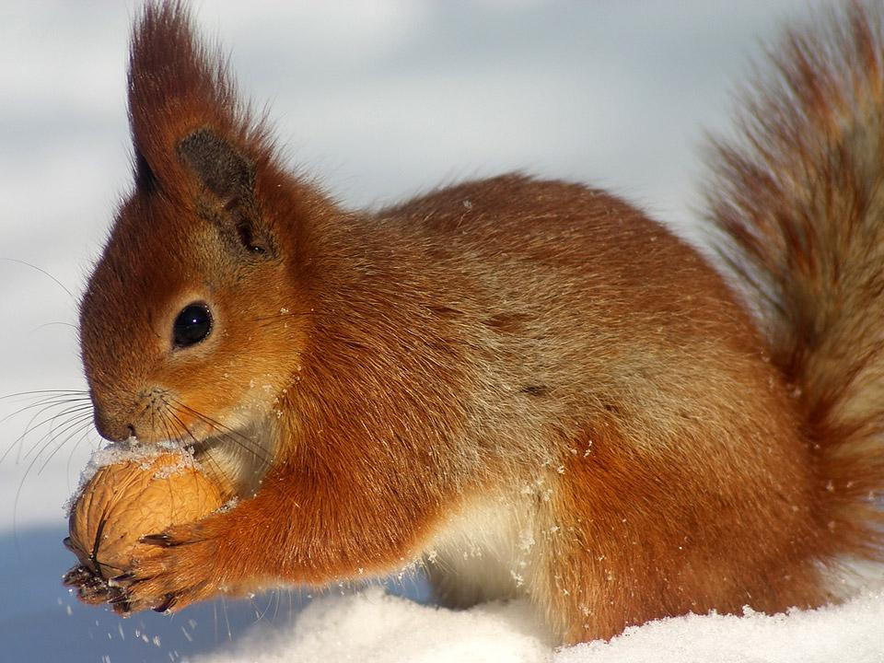
Зверька узнаем мы с тобой По двум таким приметам: Он в шубе серенькой зимой, А в рыжей шубке – летом.

Slide 14
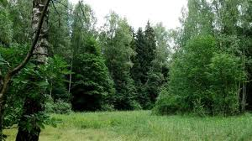
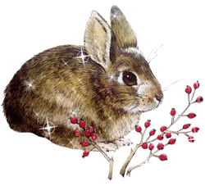
Физкультминутка

Slide 15
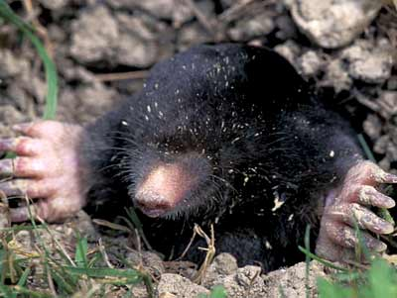
Крот

Slide 17
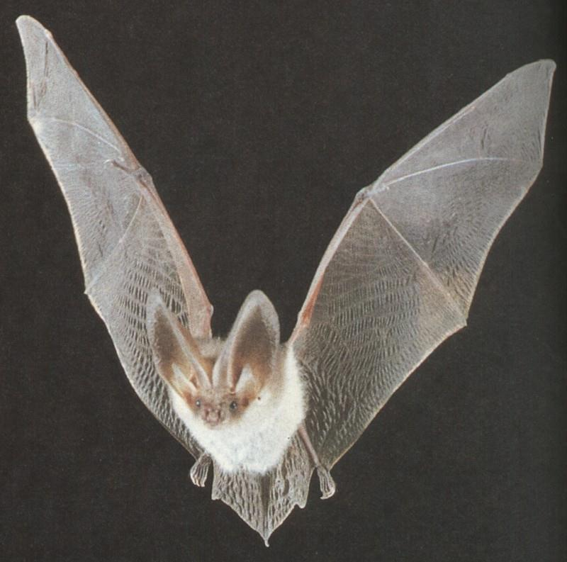
Летучая мышь

Slide 18
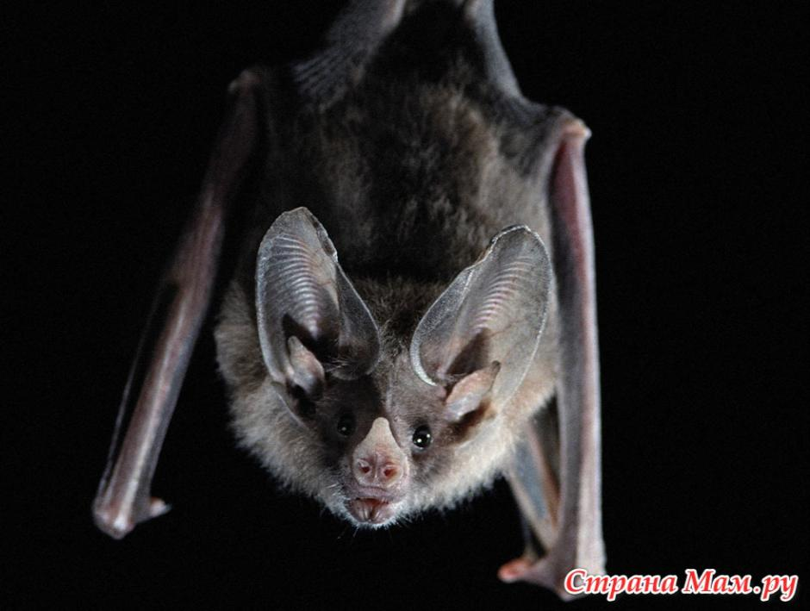

Slide 19
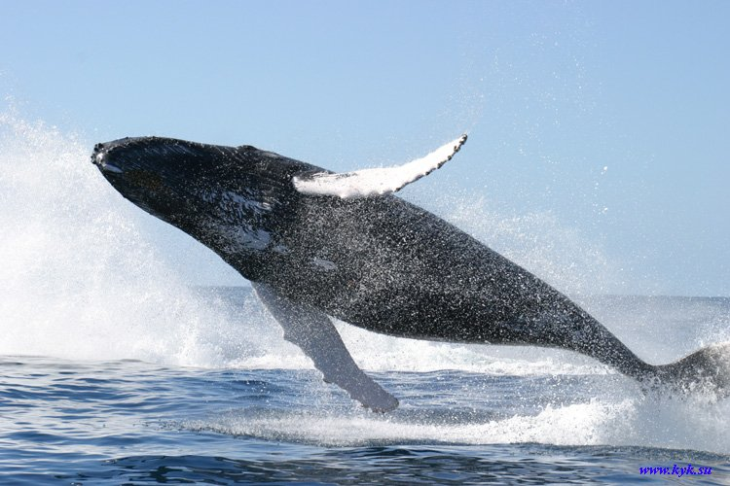
Кит

Slide 20
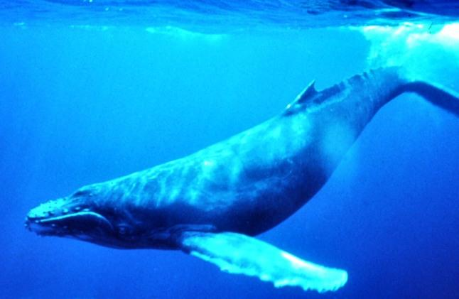

Slide 21
Спасибо за внимание !

Slide 22
Использованная литература
http://img-fotki.yandex.ru/get/24/vibpxhgglzd.cee/0_36a9b_d8fdb31d_XL
http://agro-maximum.ru/05059.jpg
http://allday.ru/uploads/posts/2009-05/1242843491_oboi-detenyshi-zhivotnyx-5.jpg
http://ru.trinixy.ru/pics3/20080908/dikobrazy_48.jpg
http://foto.ck.ua/files/thumbs/foto/36/215074371/640x480.jpg
http://www.clipart.net.ua/images/clip1576.jpg
http://kemclub.ru/best/3447739.jpg
http://detskaya.com.ua/photos/belka.jpg
http://dlight.ru/images/02-mid-day-sea-lion.jpg

